Slide 1
Алгоритм А*
Выполнил студент
Б9121-09.03.03 ПИКД (4)
Донской Юрий Александрович
Руководитель
Доцент ИМКТ
Кленин Александр Сергеевич
2023

Slide 2

Определение
Алгоритм А* — алгоритм, прокладывающий путь наименьшей стоимости во взвешенном графе
от указанной начальной вершины
до указанной конечной вершины.
2

Slide 3
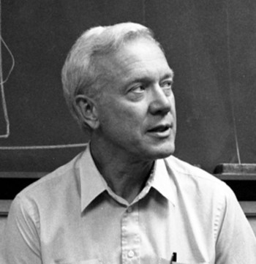
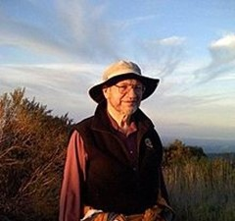
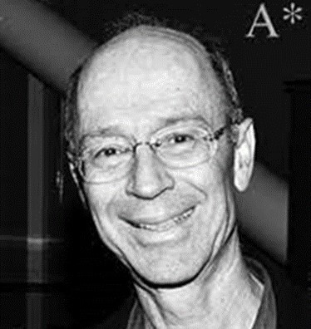
Соавторы
Нильс Нильсон
Бертрам Рафаэль
Питер Харт
Исходная статья опубликована в 1968 году
3

Slide 4

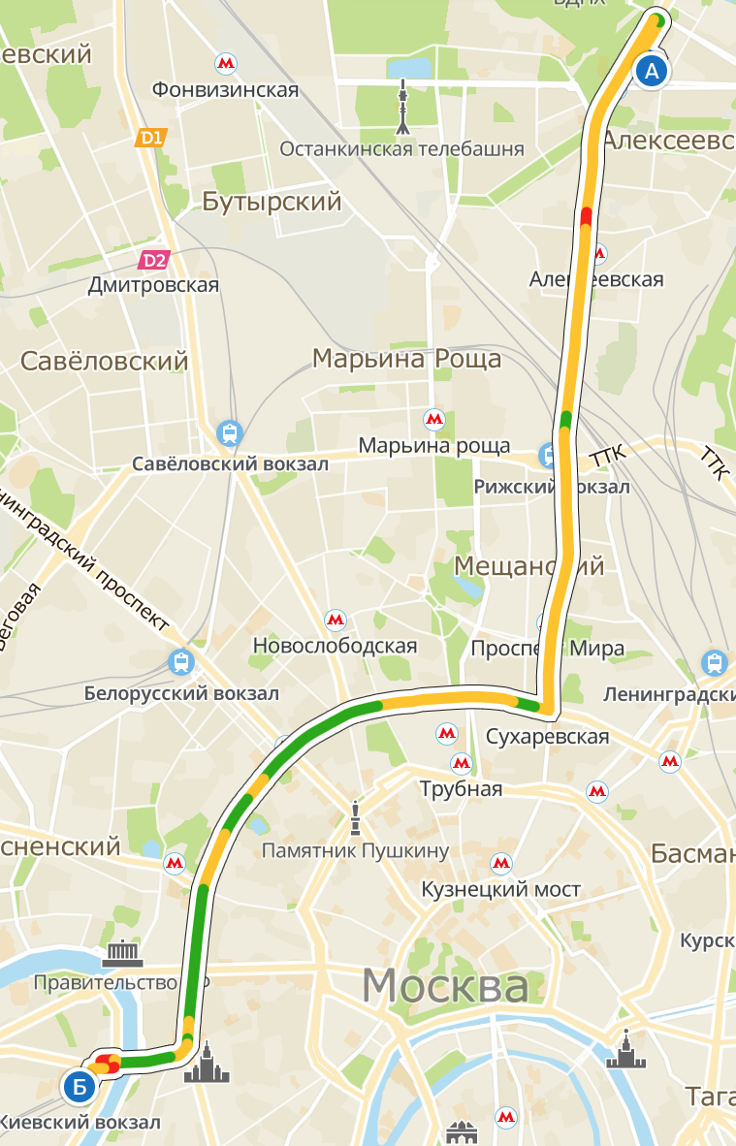
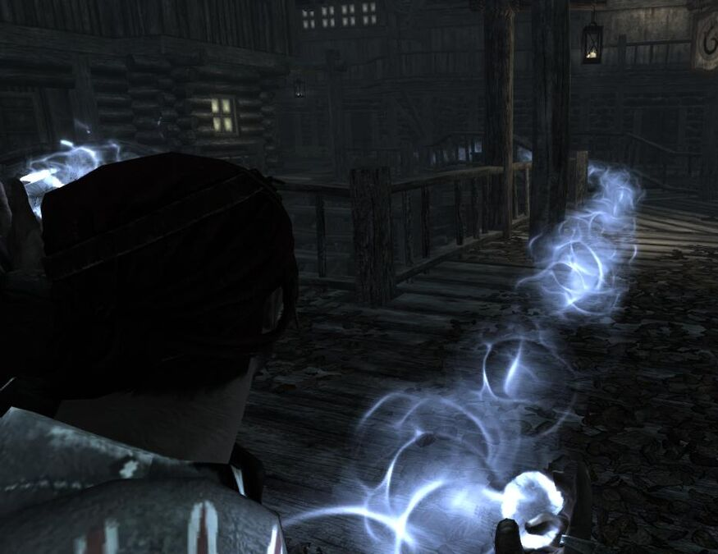
Применение алгоритма
Поиск пути в навигаторе 2GIS
В игре Skyrim: заклинание “Ясновидение”
4

Slide 5

Формальная постановка задачи
1
Изучить алгоритм А*
Реализовать алгоритм А* с визуализацией
Провести сравнительный анализ алгоритма А* и алгоритма Дейкстры
2
3
5

Slide 6

Эвристика - определение длины пути
𝑓(𝑣) = 𝑔(𝑣) + ℎ(𝑣)
где 𝑣 — текущая вершина,
𝑔(𝑣) — наименьшая стоимость пути в 𝑣 из указанной начальной вершины,
ℎ(𝑣) — эвристическое приближение
стоимости пути от 𝑣 до конечной вершины
6

Slide 7

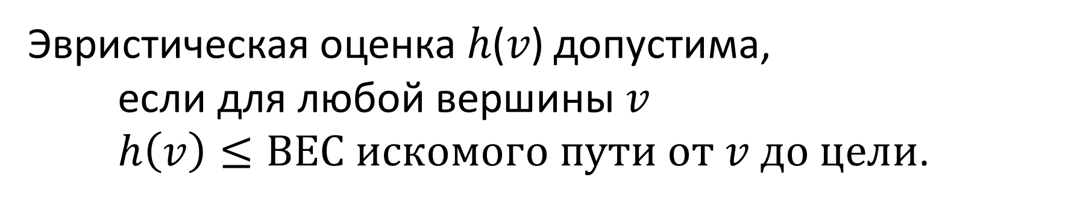
Утверждение 1
Эвристическая оценка ℎ(𝑣) допустима,
если для любой вершины 𝑣
$h\left(v\right)≤ВЕС искомого пути от v до цели$.
7

Slide 8
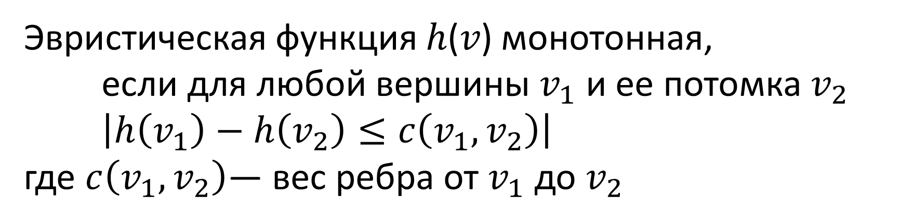
Утверждение 2
Эвристическая функция ℎ(𝑣) монотонная,
если для любой вершины $v_{1}$ и ее потомка $v_{2}$ $\left|h\left(v_{1}\right)−h\left(v_{2}\right)≤c\left(v_{1},v_{2}\right)\right|$
где $c\left(v_{1},v_{2}\right)$— вес ребра от $v_{1}$ до $v_{2}$
8

Slide 9
Теорема
Любая монотонная эвристика допустима, однако обратное неверно.
9

Slide 10
Утверждение 3
Если ℎ(𝑣) монотонна,
то последовательность значений 𝑓(𝑣)
на любом пути не убывает.
10

Slide 11
Утверждение 4
Алгоритм A* является оптимальным,
если функция ℎ(𝑣) монотонна.
11

Slide 12
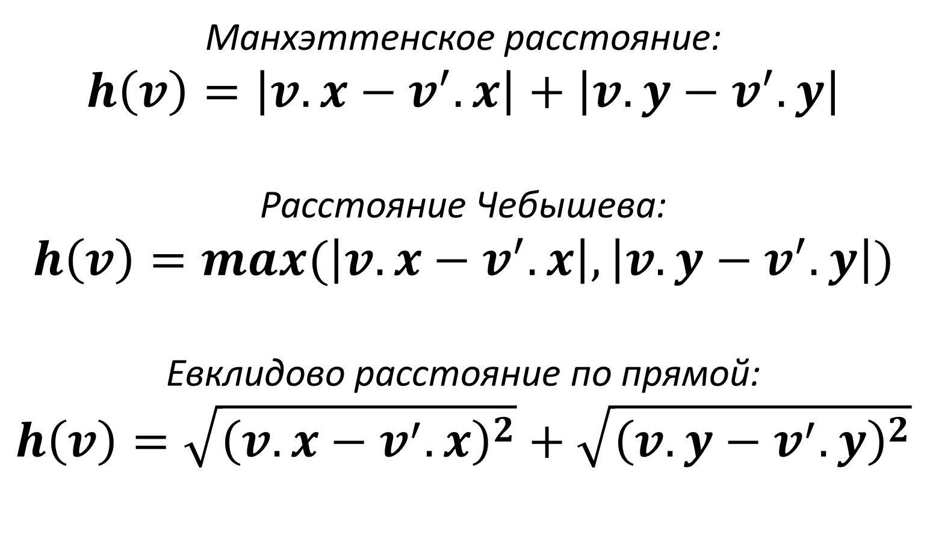
Примеры эвристик
Манхэттенское расстояние:
$$h\left(v\right)=\left|v.x−v^{′}.x\right|+\left|v.y−v^{′}.y\right|$$
Расстояние Чебышева:
$h\left(v\right)=max(\left|v.x−v^{′}.x\right|,\left|v.y−v^{′}.y\right|)$
Евклидово расстояние по прямой:
$$h\left(v\right)=\sqrt{{\left(v.x−v^{′}.x\right)}^{2}}+\sqrt{{\left(v.y−v^{′}.y\right)}^{2}}$$
1
2
3
12

Slide 13

Пример работы алгоритма
6
3
3
2
1
2
6
F
V
Структура ячейки
1
9
9
7
14
7
3
13
9
20
9
13
3
12
2
G
H
Начало
1
6
9
5
3
4
10
3
18
2
12
1
11
1
V – стоимость данной вершины
G – стоимость пройденного пути
H – эвристическая оценка пути от текущей до конечной вершины
F = G + H
– указатель на родительскую ячейку
7
1
5
1
5
1
13
9
8
3
10
5
10
9
1
6
0
5
1
4
10
3
6
2
9
1
10
0
Конец
7
1
6
1
6
2
6
2
6
1
14
9
19
9
1
6
1
5
2
4
3
3
4
2
13
1
18
1
4
4
7
2
10
4
8
3
11
5
6
5
4
7
3
6
2
9
2
13

Slide 14
Методология исследования
1
Сравнение с алгоритмом Дейкстры
Подборка тестов:
размер поля
сложность рельефа поля
сложность маршрута
удаленность начальной и конечной вершин
Независимость от технических помех
2
3
14

Slide 15
Алгоритм Дейкстры
Алгоритм поиска наименьшего по стоимости пути во взвешенном графе.
Особенность:
Рассматриваются все возможные пути
до всех остальных вершин.
15

Slide 16

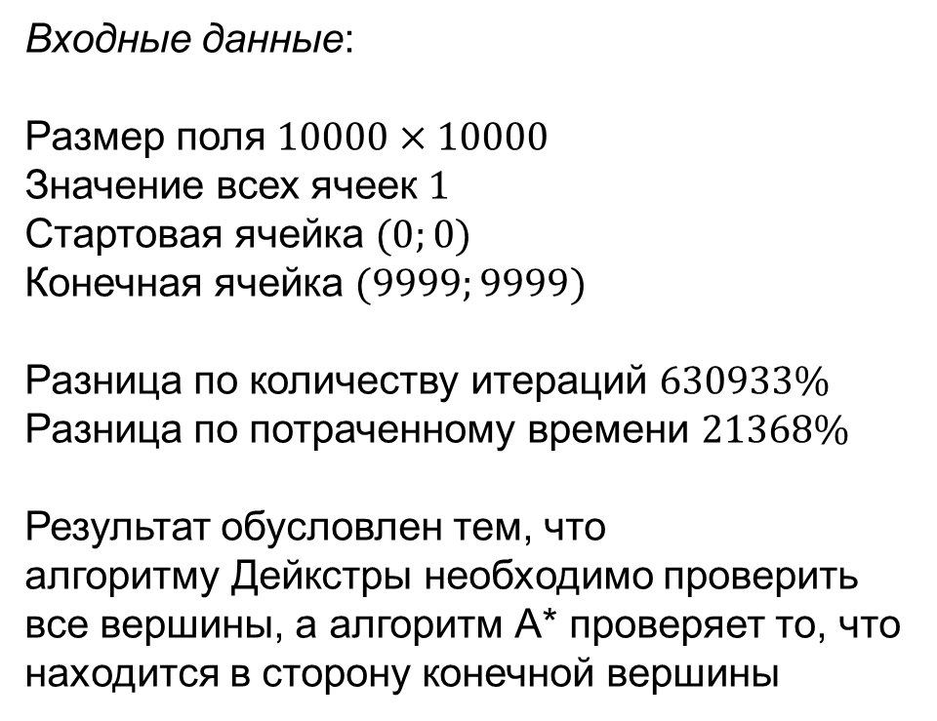
Тест (без преград)
Входные данные:
Размер поля $10000×10000$
Значение всех ячеек $1$
Стартовая ячейка $(0;0)$
Конечная ячейка $(9999;9999)$
Разница по количеству итераций $630933\%$
Разница по потраченному времени $21368\%$
Результат обусловлен тем, что
алгоритму Дейкстры необходимо проверить все вершины, а алгоритм А* проверяет то, что находится в сторону конечной вершины
16

Slide 17
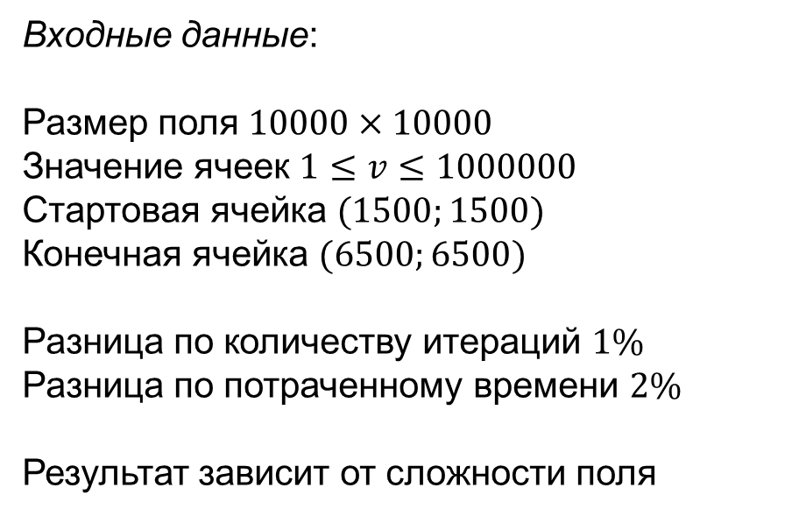
Тест (случайные значения)
Входные данные:
Размер поля $10000×10000$
Значение ячеек $1≤v≤1000000$
Стартовая ячейка $(1500;1500)$
Конечная ячейка $(6500;6500)$
Разница по количеству итераций $1\%$
Разница по потраченному времени $2\%$
Результат зависит от сложности поля
17

Slide 18
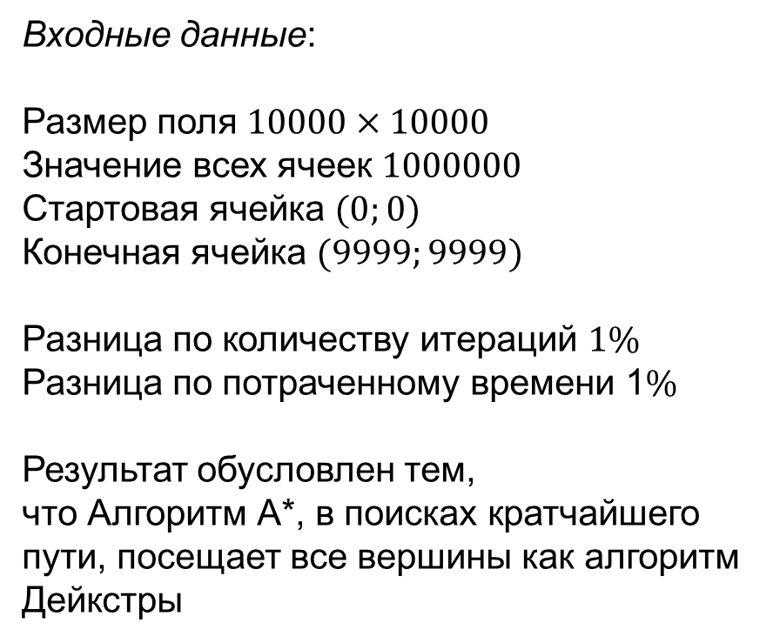
Тест (труднопроходимый)
Входные данные:
Размер поля $10000×10000$
Значение всех ячеек $1000000$
Стартовая ячейка $(0;0)$
Конечная ячейка $(9999;9999)$
Разница по количеству итераций $1\%$
Разница по потраченному времени 1$\%$
Результат обусловлен тем,
что Алгоритм А*, в поисках кратчайшего пути, посещает все вершины как алгоритм Дейкстры
18

Slide 19
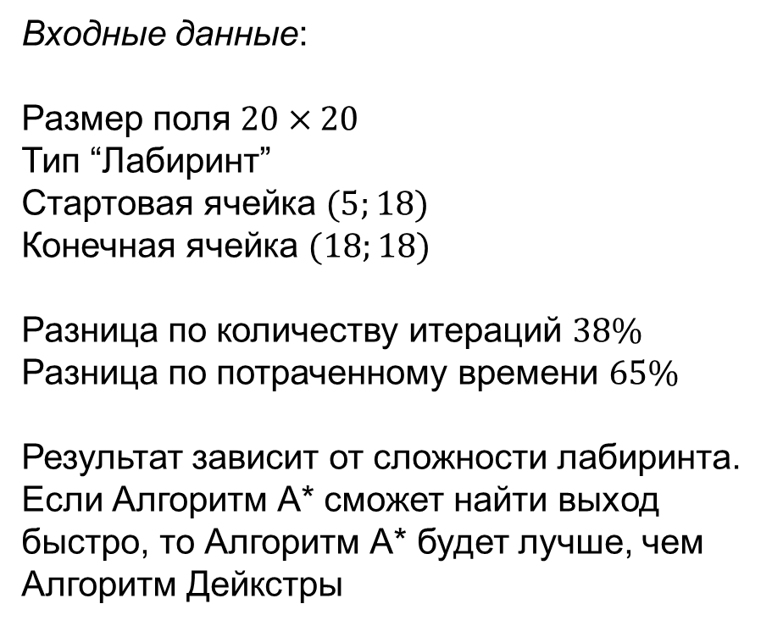
Тест (Лабиринт)
Входные данные:
Размер поля $20×20$
Тип “Лабиринт”
Стартовая ячейка $(5;18)$
Конечная ячейка $(18;18)$
Разница по количеству итераций $38\%$
Разница по потраченному времени $65\%$
Результат зависит от сложности лабиринта.
Если Алгоритм А* сможет найти выход быстро, то Алгоритм А* будет лучше, чем Алгоритм Дейкстры
19

Slide 20
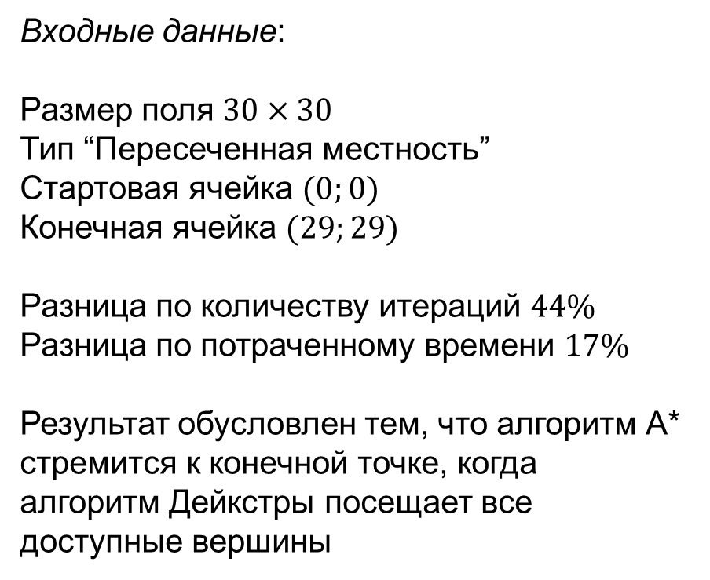
Тест (Пересеченная местность)
Входные данные:
Размер поля $30×30$
Тип “Пересеченная местность”
Стартовая ячейка $(0;0)$
Конечная ячейка $(29;29)$
Разница по количеству итераций $44\%$
Разница по потраченному времени $17\%$
Результат обусловлен тем, что алгоритм А* стремится к конечной точке, когда
алгоритм Дейкстры посещает все доступные вершины
20

Slide 21
Вывод исследования
Если ситуация требует посещения всех вершин, то выгоднее будет использовать
алгоритм Дейкстры,
но если требуется найти путь к одной вершине,
то алгоритм А* будет предпочтительнее
21

Slide 22
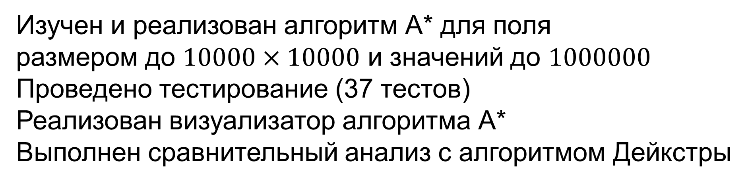
Заключение
1
Изучен и реализован алгоритм А* для поля
размером до $10000×10000$ и значений до $1000000$
Проведено тестирование (37 тестов)
Реализован визуализатор алгоритма А*
Выполнен сравнительный анализ с алгоритмом Дейкстры
2
3
4
22

Slide 23
GitHub
Выложен на Github следующие материалы:
теоретическое описание алгоритма А*
исходный программный код алгоритма А*
визуализатор прокладки маршрута
тестирующая система для алгоритма А*
результаты исследования
donsko1/Algorythm-A-star (github.com)
23

